Slide 1


L’Australie : un grand pays minier
Bilan, impacts et futurs possibles
26e Festival international de la Géographie de Saint-Dié des Vosges
Prof. B. Mérenne - Schoumaker
Université de Liège
3 octobre 2015

Slide 2
Problématique générale et questions
L’Australie est un grand producteur de produits miniers. C’est aussi un grand exportateur. Quel bilan peut-on dresser de cette activité aujourd’hui?
Quels sont les impacts économiques, sociaux, environnementaux et territoriaux d’une telle dépendance aux matières premières minérales, car ces dernières sont inégalement réparties sur le territoire?
Quels sont les futurs possibles d’un tel modèle car plusieurs paramètres semblent affaiblir la croissance et remettre parfois même en cause un tel modèle de développement?

Slide 3
Plan
Introduction
Le secteur minier : essai de bilan
  Les principales ressources
  Un secteur tourné vers l’exportation
  Un contexte favorable
Impacts économiques, sociaux, environnementaux et territoriaux
  Impacts sur le PIB
  Impacts sur l’emploi et les salaires
  Impacts sur l’environnement
  Impacts sur les territoires
Quels futurs possibles?
  Un nouveau contexte
  Une nouvelle stratégie
  Des prévisions qui restent optimistes dans le secteur minier. Pourquoi?
Conclusion

Slide 4
Réserves préliminaires
Sujet très vaste avec difficulté pour tout aborder
Comme c’est toujours le cas pour les matières premières, des statistiques pas toujours comparables et peu d’informations sur les impacts, enjeux et stratégies
Peu de littérature sur le sujet surtout en langue française et peu d’informations dans la presse en particulier au niveau des impacts
→ dossier principalement limité aux données fournies par les organismes officiels australiens :
le BREE (Bureau of Resources and Energy Economics) du Department of Industry and Science
Geoscience Australia, une agence du gouvernement fédéral australien qui effectue des recherches géoscientifiques
Mineral Council of Australia (MCA), l’association professionnelle des firmes minières australiennes en charge de l’exploration, de l’exploitation et de la transformation des minerais et métaux

Slide 5
1. Le secteur minier : essai de bilan

Slide 6
1.1. Les principales ressources
8 produits seront analysés: ce sont ceux pour lesquels on dispose de données à la fois sur les réserves et la production dans la première édition de l’Australia's Mineral Resource Assessment (2013) publiée par Geoscience Australia
Ces produits sont :
  Le minerai de fer
  La bauxite
  Le cuivre
  Le nickel
  L’or
  Les terres rares
  Le charbon
  L’uranium
D’autres produits miniers auraient pu retenir notre attention car, d’après les données de Cyclope 2015 (relatives aux seules productions), l’Australie est 1er producteur mondial de lithium et de zirconium, 2e de plomb, de zinc et de titane, 3e de manganèse, 4e de cobalt et d’argent
Par ailleurs, pétrole et le gaz naturel seront peu évoqués (sauf dans les futurs possibles) car d’après BP 2015
  Pétrole : 0,5 % production mondiale et 0,2 % des réserves
  Gaz naturel : 1,5 % production mondiale et 2,0 % des réserves

Slide 7
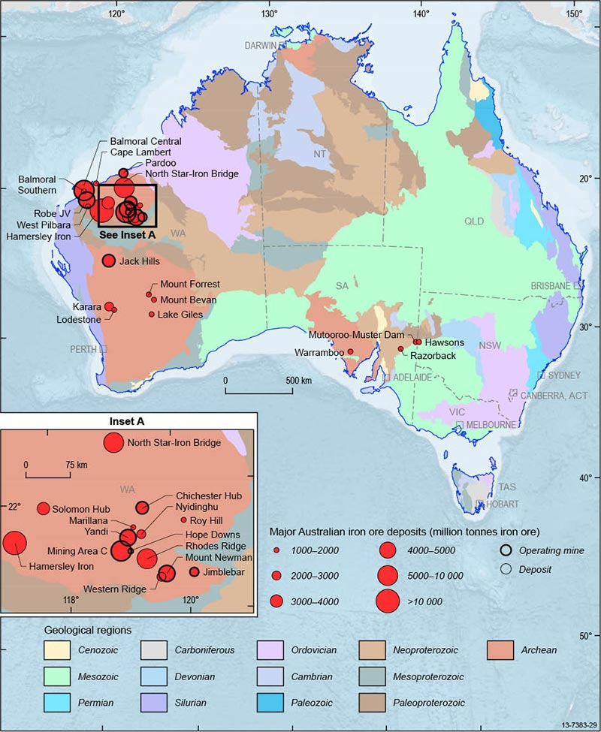
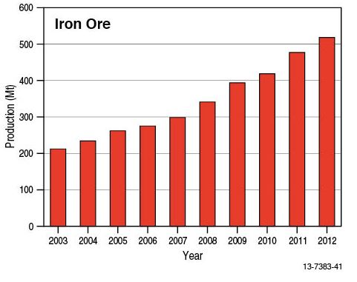
Le minerai de fer
1e producteur mondial (26 %)
1e réserves mondiales (25 %)
Teneur : 25 %
Plus de 90 % des réserves en Australie occidentale
44 % des exportations mondiales
Source: Geoscience Australia.

Slide 8
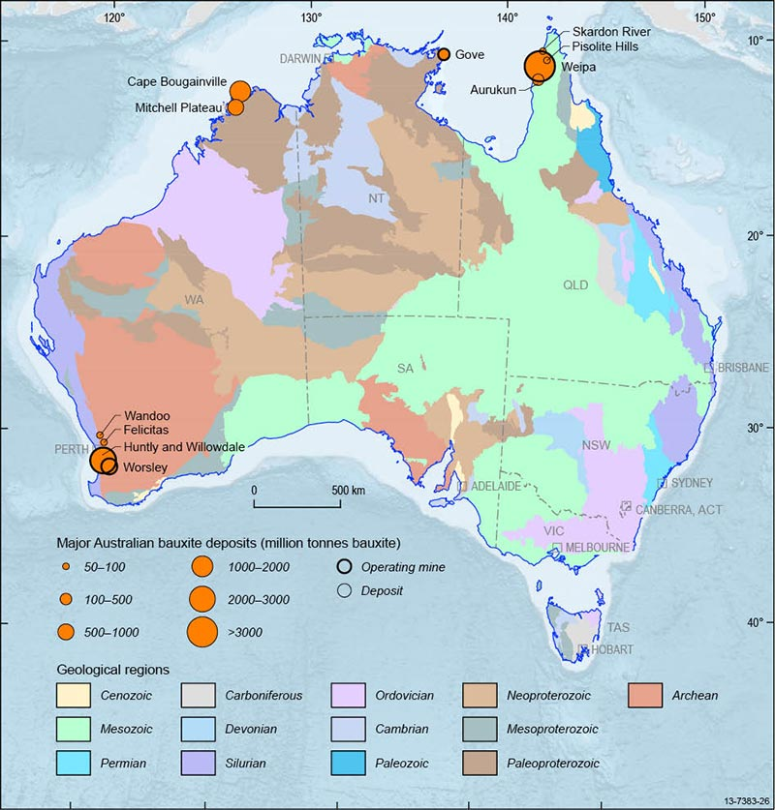
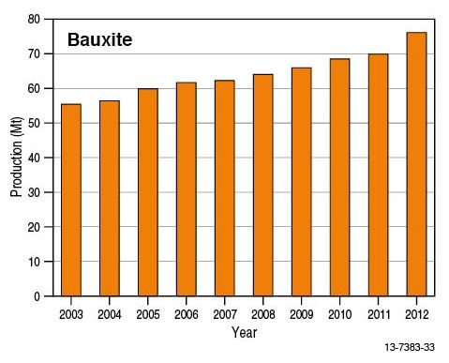
La bauxite
1e producteur mondial (30 %)
2e réserves mondiales (22 %)
Plus de 85 % convertis en alumine pour la production d’aluminium
Plus de 60 % des réserves dans le Queensland et 35 % en Australie occidentale
Source: Geoscience Australia.

Slide 9
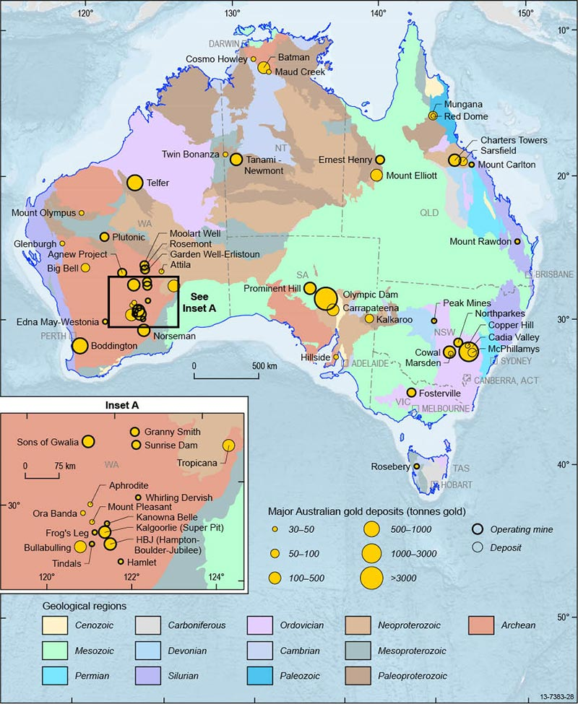
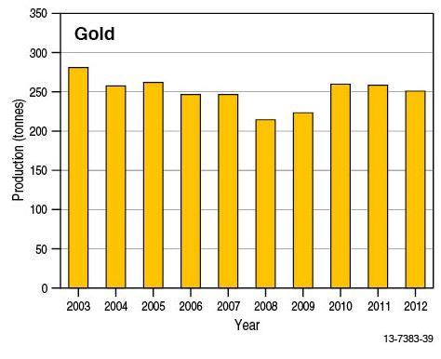
L’or
2e producteur mondial (9 %)
1e réserves mondiales (18 %)
43 % en Australie occidentale, 28 % en Australie méridionale et 18 % en Nouvelle-Galles du Sud
Source: Geoscience Australia.

Slide 10
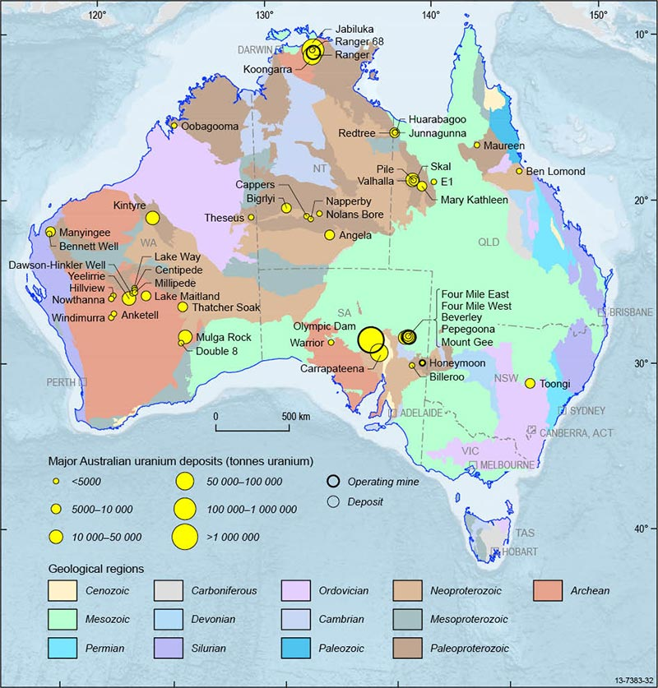
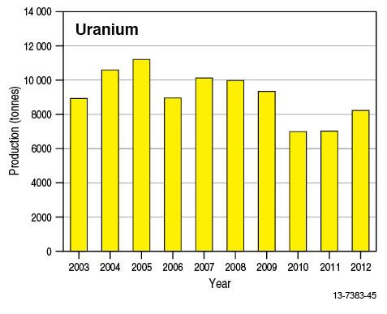
L’uranium
3e producteur mondial (12 %)
1e réserves mondiales (34 %)
Capacités de production ont peu changé depuis 10 ans car peu d’investissements et coûts élevés
Des potentialités de développement
Plus de 80 % des ressources en Australie méridionale
Source: Geoscience Australia.

Slide 11
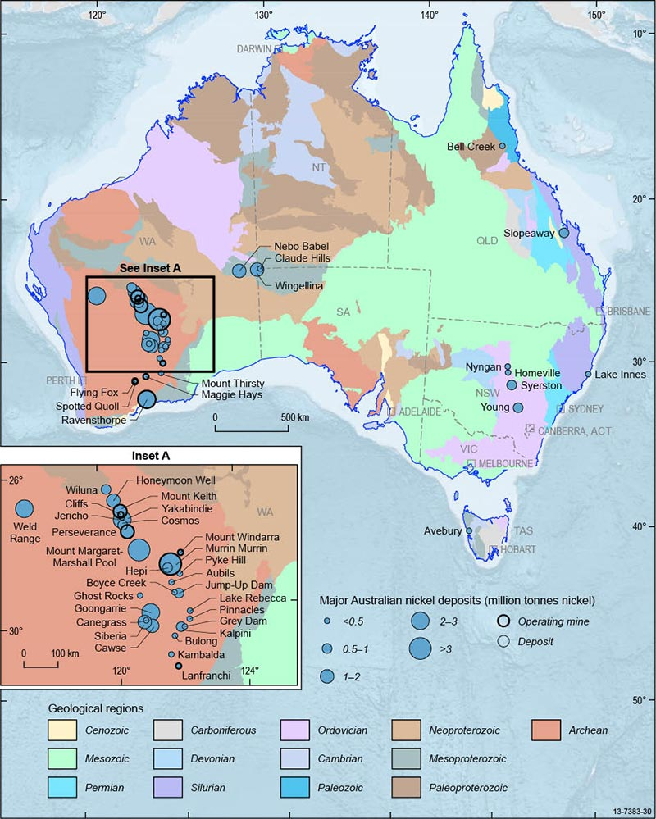
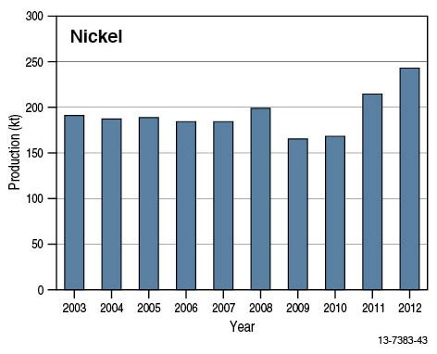
Le nickel
4e producteur mondial (13 %)
1e réserves mondiales (24 %)
96 % des réserves en Australie occidentale
2/3 pour la fabrication de l’acier inoxydable
Source: Geoscience Australia.

Slide 12
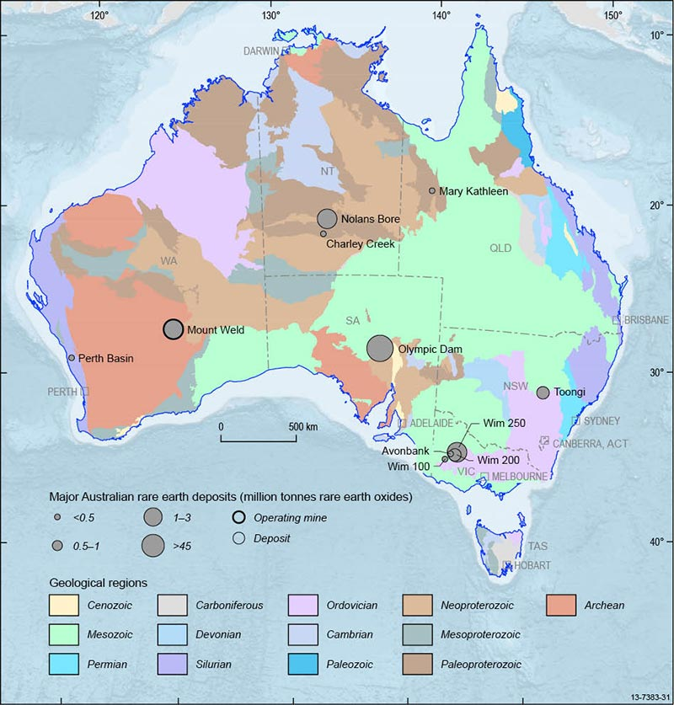
Les terres rares
4e producteur mondial (2,2 %)
3e réserves mondiales (3 %)
58 % des réserves en Australie occidentale, 24 % dans le Territoire du Nord et 18 % en Nouvelle-Galles du Sud
En exploitation depuis 2011
Source: Geoscience Australia.

Slide 13
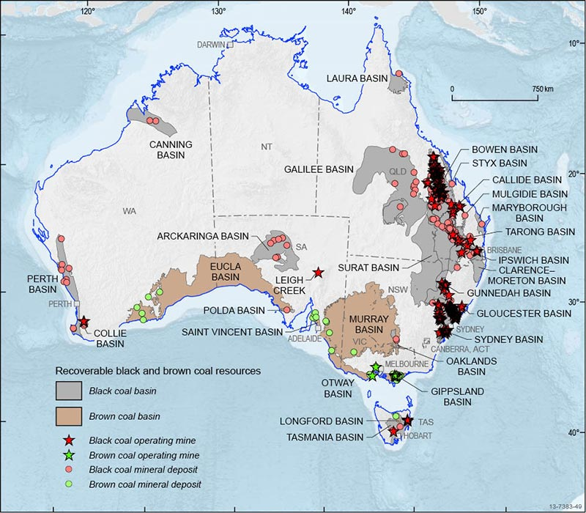
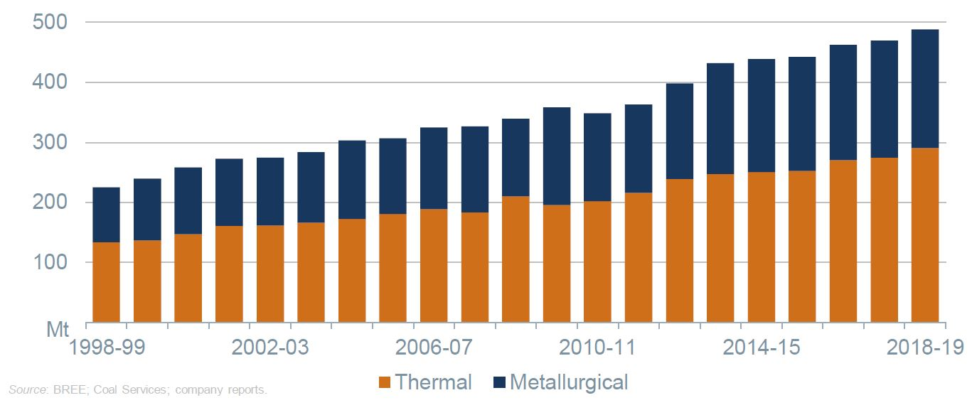
Le charbon
4e producteur mondial (5%)
4e réserves mondiales (9 %)
Black coal (BlC)= 83 % de la production mais 48,6 % des réserves
80 % des mines à ciel ouvert (contre 40 % pour le monde)
60 % des réserves de BlC dans le Queensland et 36 % en Nouvelle- Galles du Sud - 99 % de BrC (lignites) dans l’Etat de Victoria
Source: Geoscience Australia.
Production
Source: Geoscience Australia.
Charbon à vapeur = 57 % du volume des exportations de charbon en 2013
Japon et Chine = deux clients majeurs
Source : Calder W., 2014 (c)

Slide 14
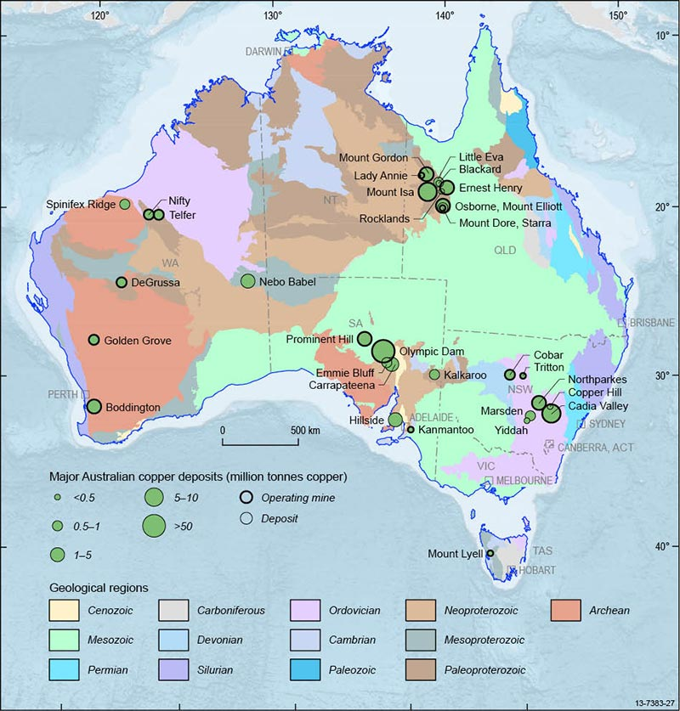
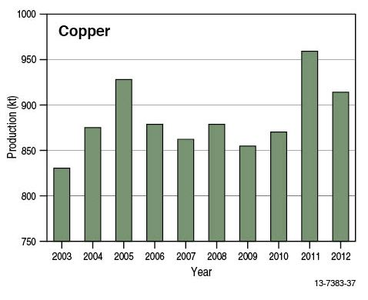
Le cuivre
5e producteur mondial (5 %)
2e réserves mondiales (13 %)
69 % des réserves en Australie méridionale
Minerais concassés puis broyés et reconcentrés (teneur ces concentrés entre 25 et 57 %)
Source: Geoscience Australia.

Slide 15
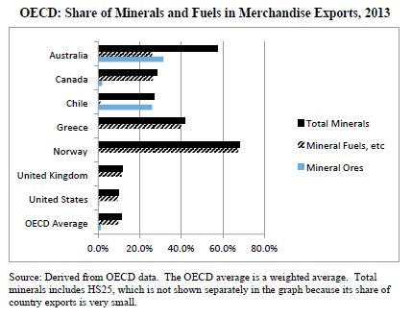
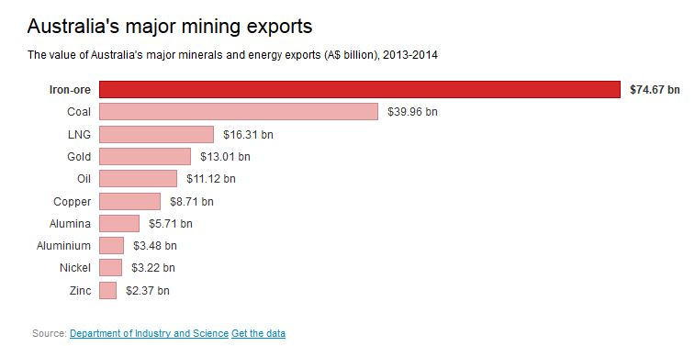
1.2. Un secteur tourné vers l’exportation
Poids des minerais et des hydrocarbures dans les exportations
2e pays au Monde
En 2013-2014:
69,8 % de la valeur des exportations de biens
57,7 % de la valeur des exportations de biens et de services
En 2010-2011 : 72,0 et 59,6 %
Source : TNC, 2015, p.12.
Source : TNC, 2015, p.14.
Source : http://theconversation.com/australias-five-pillar-economy-mining-40701 (30-04-15)

Slide 16
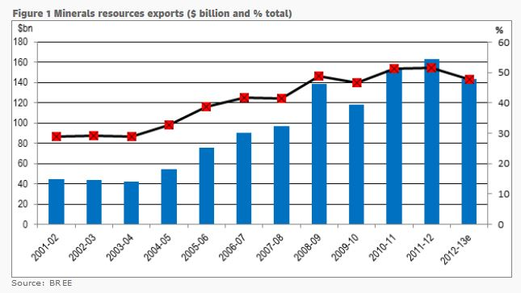
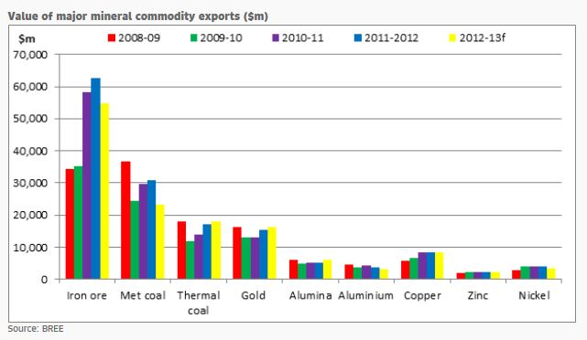
Evolution des exportations
En 2012-13 estimées à 144 Mds de dollars
En 2013-2014 : 137 Mds de dollars
Source: MCA (b), 2015.
En baisse de 9% en 2012-13 mais baisse inégale selon les produits
Source: MCA (a), 2015.

Slide 17
1.3. Un contexte favorable
Situation géographique du pays : « proche » d’une zone en forte croissance, le Sud-Est asiatique
De fortes dépenses en exploration (car problèmes de distance et de profondeur des gisements)
D’importants investissements
De grandes compagnies (BHP Billiton, Rio Tinto, Xtrata, Shell, Chevron et Woodside Petroleum parmi 1 300 firmes minières)
Un pays qui attire les investisseurs pour ses ressources mais aussi grâce une image de pays stable et fiable : régularité des livraisons au Japon et à la Corée
Une politique monétaire efficace (le dollar australien)
Des besoins internes en matières premières moindres que ses concurrents directs, tels l’Indonésie ou la Malaisie car population relativement réduite (24 M d’habitants)

Slide 18
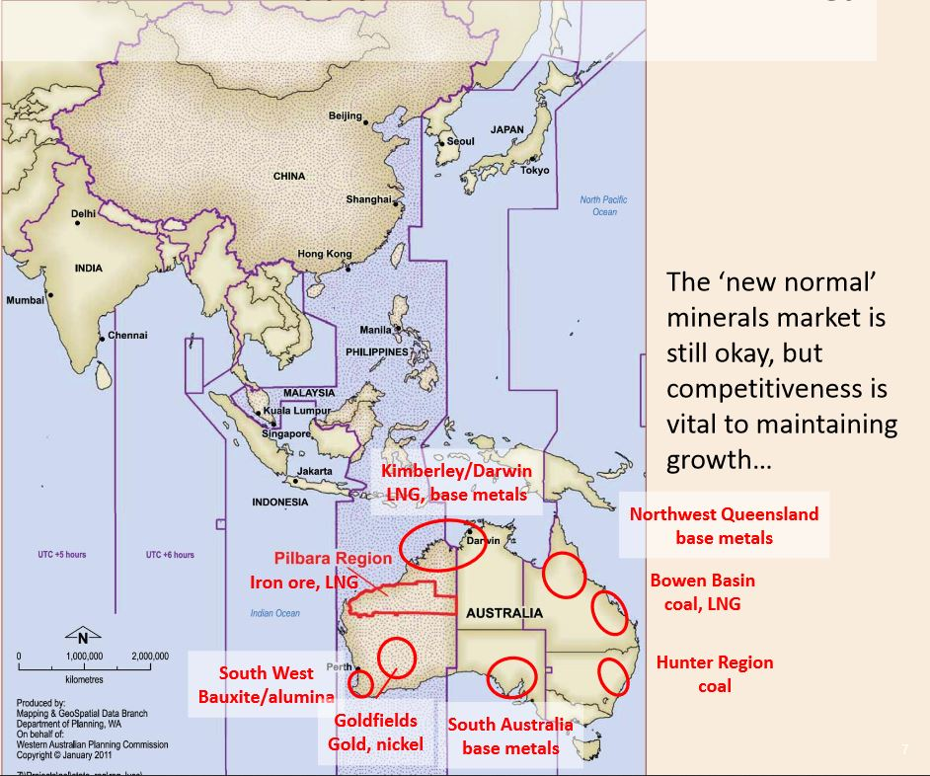
Australie
7,692 M km²
4 000 km N-S
3 680 km E-O
Grandes zones minières australiennes dans le contexte régional
Source : I. Satchwell, 2014.

Slide 19
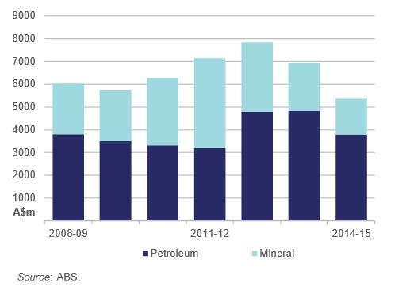
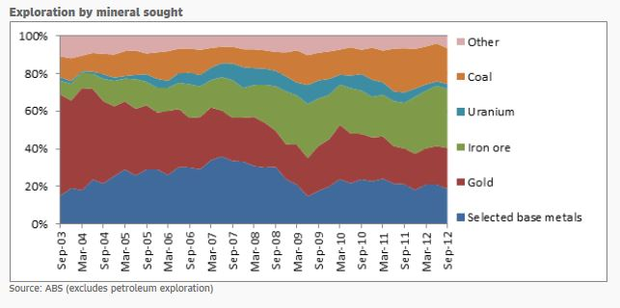
Dépenses en exploration
↑ des dépenses → 2012-2013
↓ très sensible actuellement surtout pour le minier
Australie occidentale : près de la moitié des dépenses totales sauf récemment
Source : Australian Government, 2015 (b), p. 14.
Pour le secteur minier, ↑ dépenses surtout pour le minerai de fer et le charbon
Source : MCA (a), 2015.

Slide 20
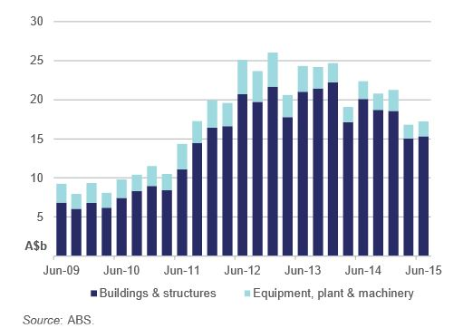
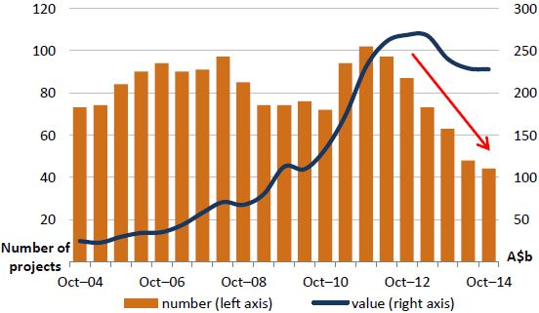
Investissements
Evolution
Nombre et valeur des nouveaux projets
Après forte augmentation, diminution mais projets toujours en cours et investissements pour réduire les coûts
Réduction des nouveaux projets mais quasi maintien du montant des investissements
Source : Australian Government, 2015 (b), p. 15.
Source : J. Barber, November 2014.

Slide 21
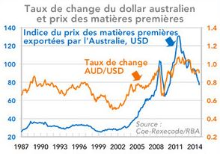
La politique monétaire australienne
Dollar australien = devise indépendante du dollar américain depuis 1974 et sensible à l’évolution du prix des matières premières et plus spécifiquement au cours de l’or
Monnaie appréciée car 5e devise la plus échangée au monde et convertible avec le yuan
Politique de taux d’intérêt élevés pratiquée par le gouvernement australien jusqu’en novembre 2011, mais depuis volonté de faire baisser la monnaie
Perte de plus de 25 % de sa valeur par rapport au dollar américain depuis son pic de juillet 2011
Source : http://www.coe-rexecode.fr/public/Analyses-et-previsions/Points-d-actualite/Le-dollar-australien-fragilise-par-la-baisse-des-prix-des-produits-de-base.
1 AUD = 0,70 USD le 24-09-2015

Slide 22
2. impacts économiques, sociaux, environnementaux et territoriaux

Slide 23
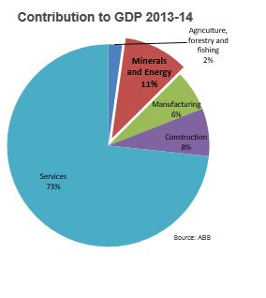
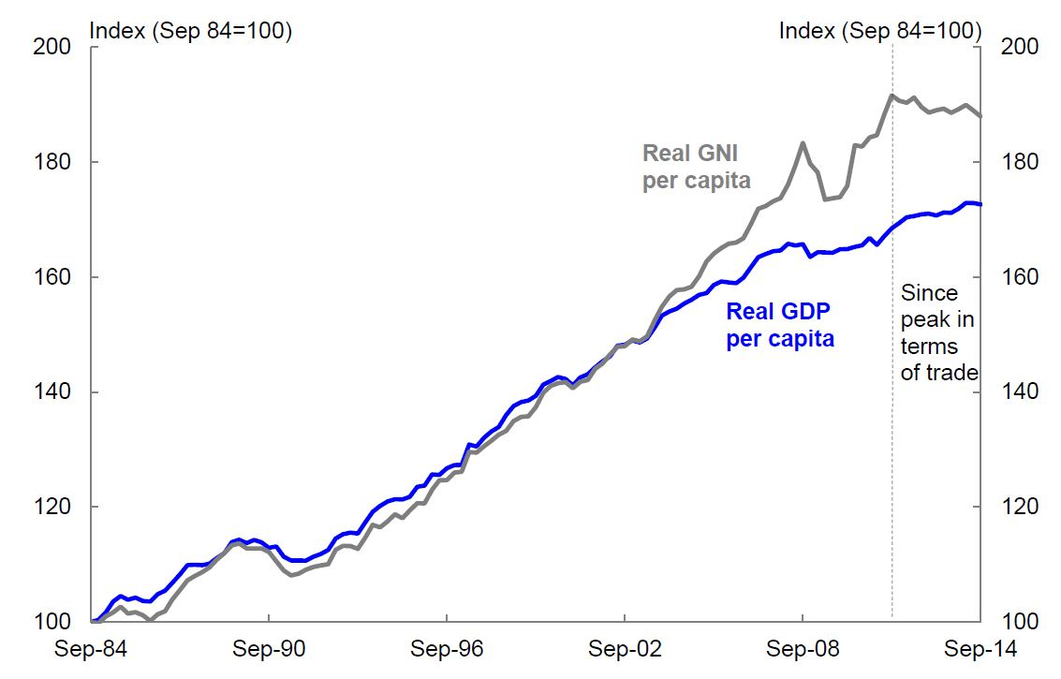
2.1. Impacts sur le PIB
Source : J. Johnson, 2014.
Source : Australian Government, The Treasury, 2014.

Slide 24
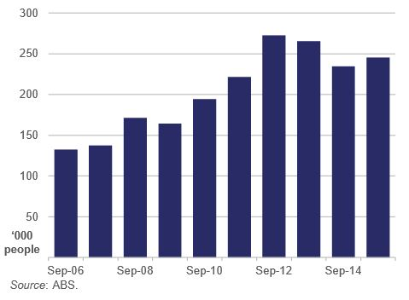
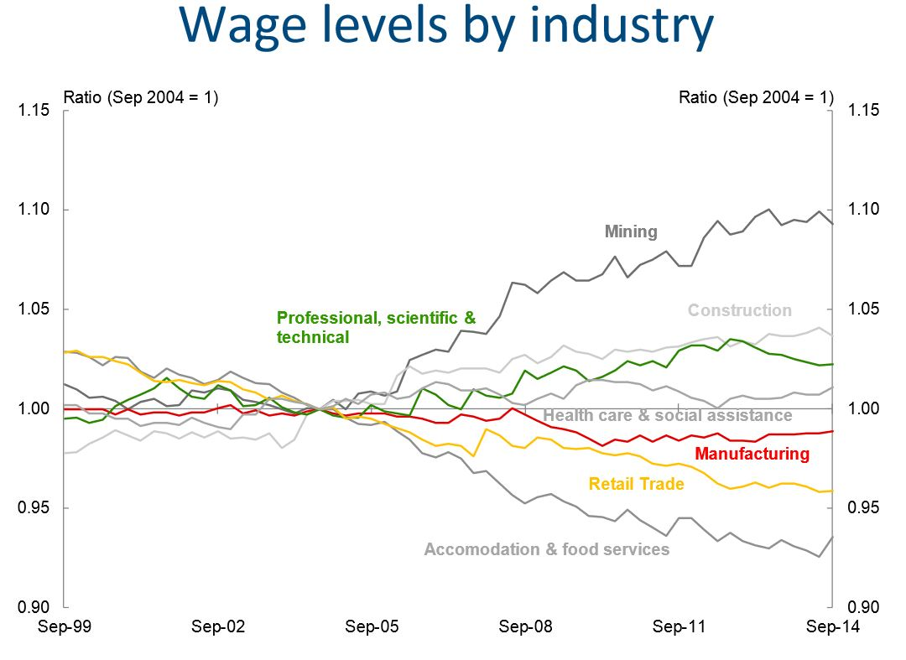
2.2. Impacts sur l’emploi et les salaires
Emploi
Salaires
Source : Australian Government, 2015 (b), p. 15.
° 245 700 travailleurs en sept 2015 ; 2,3% du total (soit un peu moins que le secteur agricole - forêts et pêche compris) mais parfois plus de 30 % dans certaines régions (BREE)
° Selon The National Resources Sector Employment Taskforce, un nouvel emploi en 2009 dans le secteur minier = 3 emplois dans les autres secteurs
Source : Australian Government, The Treasury, 2014.
En mai 2013, le salaire moyen dans le minier est supérieur de 66 % au salaire moyen industriel

Slide 25
2.3. Impacts sur l’environnement : au niveau local et régional
Sujet de controverse comme partout : pollutions atmosphériques, des sols et des eaux, consommation d’eau (3,6 % du total car recyclage)
Beaucoup de sites en milieu rural mais aussi des exploitations proches des côtes, en mer et de grands aménagements portuaires pour faciliter le transport du charbon, du minerai de fer et du GN
Actuellement quelques débats importants
  Mines de charbon gigantesques (30 et 60 Mt par an) dans le Queensland (Alpha Coal et Carmichael Coal) imposant la création de voies ferrées (500 et 189 km) et surtout l’agrandissement du port d’Abbot Point, ce qui impacterait l'environnement et les fonds marins, notamment de la Grande barrière de corail (dragage d’environ 51 M m³ de fond océanique, pour creuser et entretenir des bassins, des chenaux puis rejet de ces sables plus loin). Le premier projet suspendu avec le retrait en décembre 2014 de la Société Générale chargée de trouver les financements et le deuxième bloqué par la justice australienne au début août 15 mais sans doute temporairement…
  Projets de mines de schiste à ciel ouvert et d’usine de transformation près de Gladstone de la société Queensland Energy Resources (QER)
  Hub gazier James Price Point et ses impacts potentiels sur le Kimberley en Australie occidentale, la plus grande usine de liquéfaction de gaz au monde, programme qui mobiliserait 2 500 ha de terres et la construction d’un port en eau profonde s’étalant sur 1 500 ha marins. Le projet n’a pas encore été soumis à l’évaluation environnementale

Slide 26
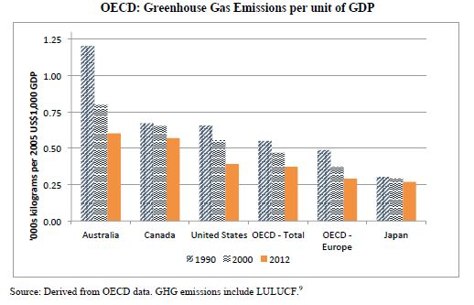
2.3. Impacts sur l’environnement : au niveau international
Importants rejets de GES même si ↓ depuis 2000
Fortes controverses au sein de la classe politique
2007: Election d’un gouvernement travailliste (Kevin Rudd) sur un programme écologiste assez fort : l’adhésion du pays au protocole de Kyoto et promesse d’une taxe carbone mais contraint à démissionner
2010: Gouvernement travailliste de Julia Gillard (qui avait besoin des Verts) : mise en œuvre d’une taxe sur l'exploitation des ressources non renouvelables dans une version moins ambitieuse et lancement en 2012 de la mise en place de la taxe carbone
2013: Election d’un gouvernement conservateur (Tony Abbott) climato-sceptique; suppression de la taxe carbone qui obligeait les 500 plus gros pollueurs à acheter des permis d'émission
Fortes controverses au sein de la population, notamment villes/campagnes
70 % des médias australiens appartiennent à l'empire de l'homme d'affaires australo-américain Rupert Murdoch, lui-même climato-sceptique, joue un rôle dans cette défiance.
En 2012 : 16,7 t par habitant contre 16,1 pour USA et 15,3 pour Canada
Chine = 6,1 - Qatar 36,9 - Koweït 28,1 et France 5,1
Source : EIA, KWES, 2014.
Dernier pays développé à publier ses objectifs pour la COP 21 (11-08-15) : réduction en réalité de 6,6 % par rapport à 1990 (UE : 40 %)
Source : TNC, p.15.

Slide 27
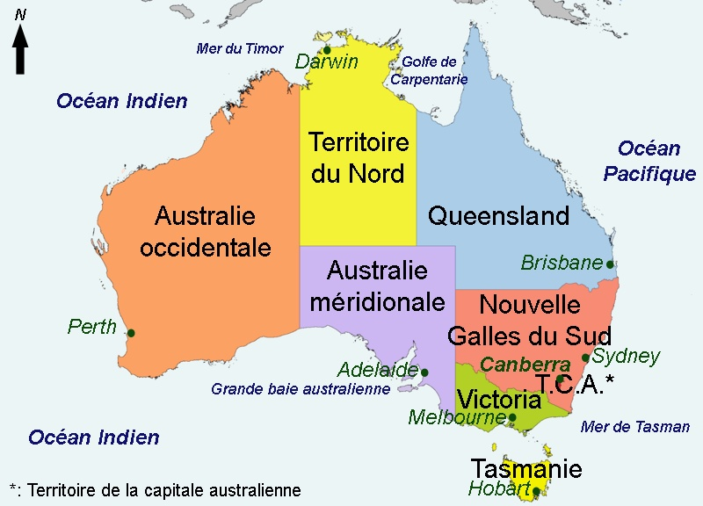
2.4. Impacts sur les territoires : poids du secteur minier
Part de VA du secteur minier par région (Etat ou Territoire) en 2008-2009
 | % du total par région
Territoire du Nord | 26,5
Australie occidentale | 25,3
Queensland | 8,3
Australie méridionale | 3,5
Nouvelle Galles du Sud | 2,6
Tasmanie | 2,1
Victoria | 1,8
Source : http://www.cartograf.fr/img/australie/carte_etats_australie_capitale_canberra.jpg
Source : http://www.aph.gov.au/About_Parliament/Parliamentary_Departments/Parliamentary_Library/pubs/BN/1011/AustResources#_Toc273016097

Slide 28
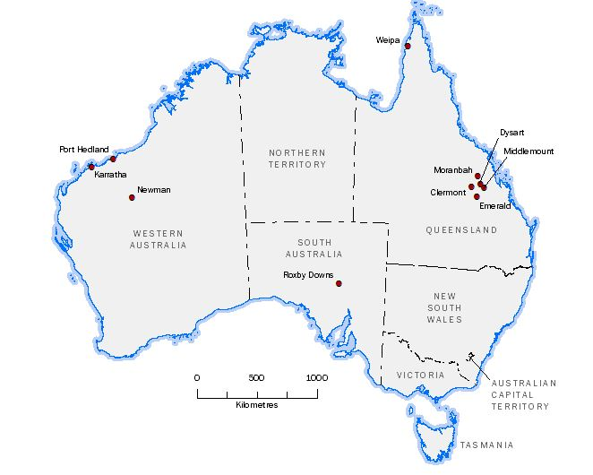
2.4. Impacts sur les territoires : répartition de l’emploi minier
L’emploi minier d’abord concentré dans les plus grandes villes (≥ 1M hab.) : Perth, Brisbane, Adélaïde, Mackay et Melbourne car, dans ces villes, les cols blancs mais aussi les travailleurs «fly-in, fly-out» ou «drive-in, drive-out »
En 2011, Perth = plus grande ville minière de l'Australie : près de 22% de la main-d'œuvre de l'industrie minière de l'Australie (hausse de 18% par rapport à 2006). Mais seulement 5% des travailleurs y vivaient habituellement : 16% travaillaient dans la région de Pilbara en Australie occidentale et 7% dans la région de Western Goldfields Australie
10 villes déclarées 'booming' mining town car plus d’une personne sur 6 dans le secteur minier et une croissance annuelle moyenne de plus de 2 %; parmi elles, 7 déjà en forte croissance entre 2001 et 2006. Dans ces villes, le secteur minier est premier sauf à Karratha où c’est le secteur de la construction qui vient en tête, secteur par ailleurs bien développé aussi dans les autres villes
Mining towns
La plupart des villes dans la région de Pilbara, au NO de l'Australie occidentale (principalement du minerai de fer, le pétrole et le gaz) ou dans le bassin de Bowen dans le Queensland (principalement du charbon) sauf
- Roxby Downs près d'un gisement important de cuivre, d'uranium, d'or et d'argent en Australie méridionale
- Weipa : au N du Queensland, principalement près de mines de bauxite
Source : Australian Bureau of Statistics (ABS), 2013.

Slide 29
3. Quels futurs possibles?

Slide 30
3.1. Un nouveau contexte
  Baisse des cours des matières premières depuis 2013 qui grève lourdement les recettes de l’Australie et fragilise le dollar australien : 30 % pour le minerai de fer et 15 % pour le charbon vapeur en 2014
  Ralentissement de l’économie chinoise car l’activité du secteur minier (charbon et minerai de fer) et énergétique (gaz de charbon et gaz naturel) est largement dépendante de la demande en provenance de la Chine (dont 60 % pour le fer et les concentrés), Chine qui par ailleurs souhaite diversifier ses fournisseurs afin de conserver une forte capacité de négociation des prix
  Inquiétudes croissantes des associations écologistes et de certains habitants qui craignent la destruction de leur environnement, même si le nouveau gouvernement australien, mis en place en septembre 2013, a supprimé la taxe carbone et veut limiter les contraintes qui pèsent sur les entreprises afin de maintenir la croissance du pays, sacrifiant de la sorte de plus en plus l’environnement sur l’autel des intérêts économiques et politiques

Slide 31
3.2. Une nouvelle stratégie
Elargir l’offre en matières premières (gaz, or, uranium, agriculture) et d’autres ressources pour la plupart encore peu explorées, notamment parmi les produits jugés critiques par l’Union européenne, comme le nickel, les platinoïdes, le chrome, le cobalt, les terres rares, le zirconium ou le titane et dans le secteur des hydrocarbures
Elargir les clients : signature d’accords de libre-échange avec la Corée du Sud et le Japon
Diversifier son modèle économique en mettant l'accent sur les nanotechnologies (ses nouveaux vaccins sous forme de patchs viennent d'être adoubés par l'OMS) mais aussi l'éducation supérieure

Slide 32
3.3. Des prévisions qui restent optimistes dans le secteur minier. Pq?
Nombreux projets en cours
Capacité à augmenter les volumes pour les produits en vrac (minerai de fer et charbon) afin de compenser la baisse des prix
Montée en puissance d’autres ressources, notamment le GNL, le pétrole off-shore et certains métaux rares; potentiel important en hydrocarbures non conventionnels (gaz de charbon, gaz de schiste, gaz de réservoir, pétrole de schiste) non encore exploité
Baisse du dollar australien
  Volonté de limiter les contraintes qui pèsent sur les entreprises afin de maintenir la croissance du pays

Slide 33
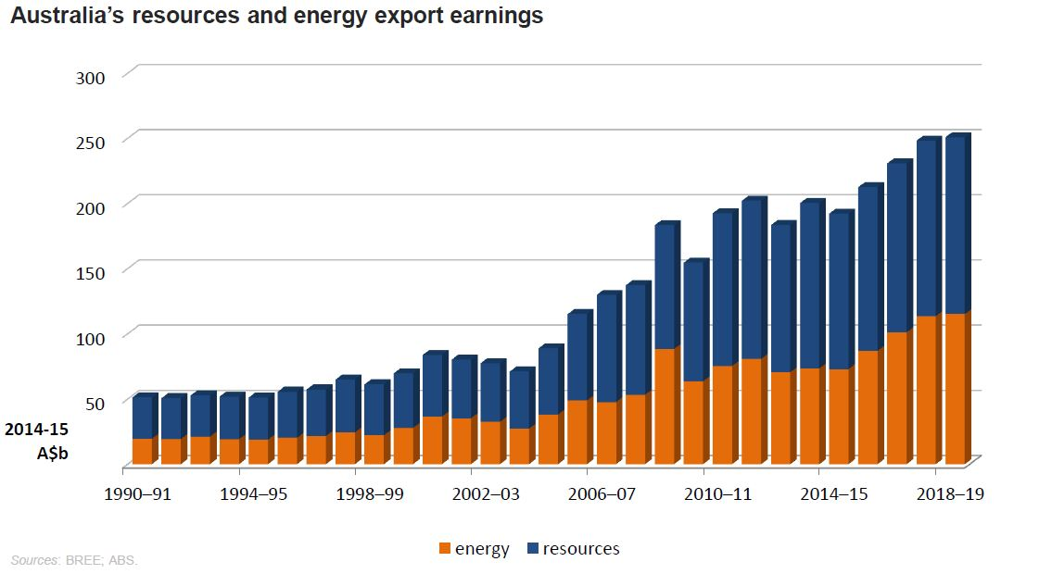
Source : J. Barber, November 2014.

Slide 34
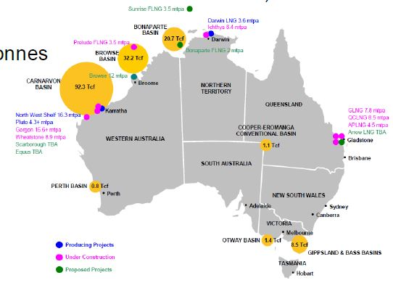
L’Australie, futur numéro un mondial du GNL?
  En 2014 : 3e exportateur mondial derrière le Qatar et la Malaisie
  En 2014 : 7 des 11 projets mondiaux actuellement en construction → 61,8 Mt par an, pour un investissement cumulé de 180 milliards de dollars.
  En 2018, la capacité de production de l’Australie = 86 Mt par an contre 77 Mt pour le Qatar
  Nombreuses compagnies pétrolières internationales : Chevron, Shell, Total…
  Mais coûts élevés : salaires, difficultés techniques → abandon usine de liquéfaction flottante (Bonaparte) de GDF Suez et oppositions écologistes
Source : W. Calder, 2014 (a).
Source : D. Ledesma, J. Henderson & N. Palmer, 2014.

Slide 35
Conclusion : de grands défis pour le futur
Gérer le développement économique créé par la demande pour ses matières premières qui devrait se maintenir et notamment arbitrer entre des intérêts particuliers et les intérêts collectifs
Diversifier son offre en matières premières afin de réduire sa dépendance aux exportations de fer et de charbon
Gérer ses rapports avec les pays importateurs, notamment la Chine et élargir la liste de ces pays
Résoudre les problèmes environnementaux liés au secteur minier
Faire face à la pénurie de main-d’œuvre dans le secteur (même si le chômage est en hausse)
→ La fin du boom minier (2002-03 à 2011-12) sans doute mais un secteur minier qui n’a pas dit son dernier mot…

Slide 36
Bibliographie (1)
Appea, Key Statistics, 2014. http://www.appea.com.au/wp-content/uploads/2015/05/APPEA_Key-Stats15_web.pdf
Australian Bureau of Statistics (ABS), 2013, Towns of the mining boom, http://www.abs.gov.au/AUSSTATS/abs@.nsf/Lookup/4102.0Main+Features10April+2013#p2
Australian Government, Department of Industry and Science, 2015 (a), Resources and Energy. Major projects, April 2015. http://www.industry.gov.au/Office-of-the-Chief-Economist/Publications/Documents/remp/REMP-April-2015.pdf
Australian Government, Department of Industry, Innovation and Science, 2015 (b), Resources and Energy Quaterly, sept 2015 http://www.industry.gov.au/Office-of-the-Chief-Economist/Publications/Documents/req/Resource-and-Energy-Quarterly-September-2015.pdf
Australian Government, The Treasury, 2014, Reflections on Australia’s Era of Economic Reform Address to the European Australian Business Council, 5 December 14. http://www.treasury.gov.au/~/media/Treasury/Publications%20and%20Media/Speeches/2014/Reflections%20on%20Australias%20era%20of%20economic%20reform/Downloads/PDF/reflections_eco_reform_slides.ashx
Barber J., 2014, BREE Commodity Outlook, BREE Workshop 28 November 2014, ppt. http://www.industry.gov.au/Office-of-the-Chief-Economist/Publications/Documents/presentations/2014/workshop/presentations/6_John-Barber.pdf
Calder W., 2014 (a), Pathway to shale gas development in APEC: Australian shale gas, APERC Annual Conference, March 2014, ppt http://www.industry.gov.au/Office-of-the-Chief-Economist/Publications/Documents/presentations/presentations/APERC_2014_shale_gas_final.pdf
Calder W., 2014 (b), Developments in China-implications for Australia’s resources industries, Victoria University's Conference 'Abrupt change in China's energy path: implications for China, Australia and the global climate’, 26 June 2014. http://www.vu.edu.au/sites/default/files/cses/pdfs/Calder_2014_Developments_in%20China_Impl_for_Australia%27s_resources.pdf

Slide 37
Bibliographie (2)
Calder W., 2014 (c), Australia’s thermal and metallurgical coal export supply outlook, Australian Japan Coal Conference, 16 October 2014, ppt. http://www.industry.gov.au/Office-of-the-Chief-Economist/Publications/Documents/presentations/2014/australia-japan-coal-conference.pdf
Geoscience Australia, Australia's Mineral Resource Assessment 2013. http://www.ga.gov.au/data-pubs/data-and-publications-search/publications/australian-minerals-resource-assessment
Johnson J., 2014, UNCOVER : A Collaborative Approach to Creating mineral Wealth for Australia, BREE Workshop 28 November 2014, ppt. http://www.industry.gov.au/Office-of-the-Chief-Economist/Presentations/Pages/default.aspx#
Ledesma D., Henderson J. & Palmer N., 2014, The Future of Australian LNG Exports: Will domestic challenges limit the development of future LNG export capacity? The Oxford Institute for Energy Studies, OIEG Papers: NG 90. http://www.oxfordenergy.org/wpcms/wp-content/uploads/2014/09/NG-90.pdf
Mineral Council of Australia (MCA), 2015 (a), Focus Minerals & the Economy http://www.minerals.org.au/focus/minerals_economy
Mineral Council of Australia (MCA), 2015 (b), Corporate. About the Minerals Industry http://www.minerals.org.au/corporate/about_the_minerals_industry
Satchwell I, 2014, Mining and Sustainability; experience from Australia, International Mining for Development Centre, Mendoza 17 April 2014, ppt. http://im4dc.org/wp-content/uploads/2013/07/Mining-and-sustainability-in-Australia-English.pdf
Trading Nation Consulting (TNC), 2015, Climate Policy and Australia’s Resources Trade http://www.minerals.org.au/file_upload/files/reports/1503017_Climate_Policy_Trade_MCA_FINAL_.pdf

Slide 38
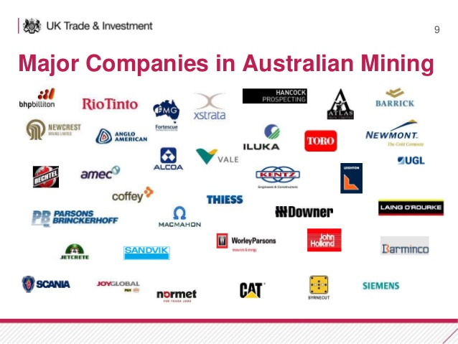
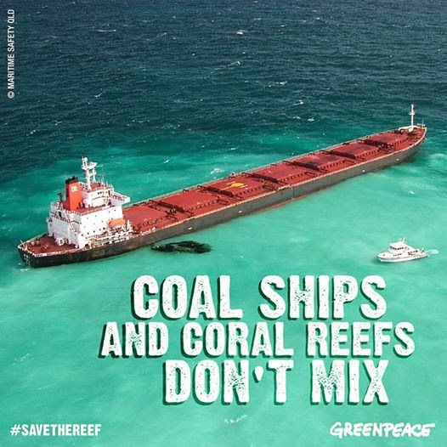
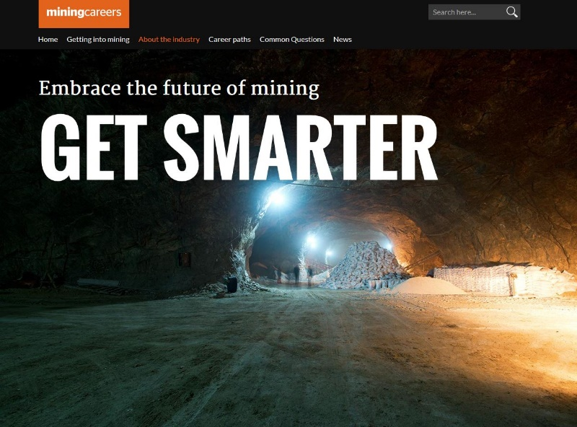
Minerals Tertiary Education Council (MTEC)
Merci de votre attention
Minerals Tertiary Education Council (MTEC)

